Slide 1
ГОВЬСҮМБЭР АЙМГИЙН
БАЯНТАЛ СУМ
2020.09.24

Slide 2
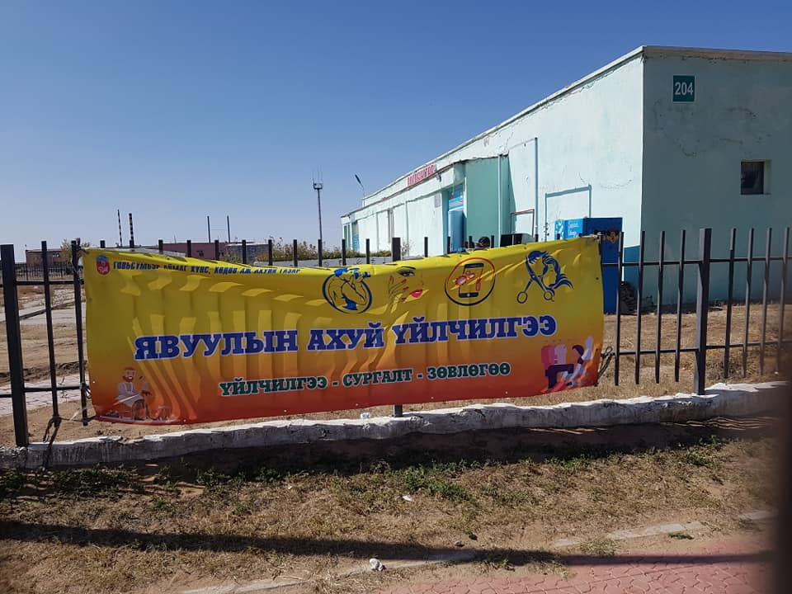
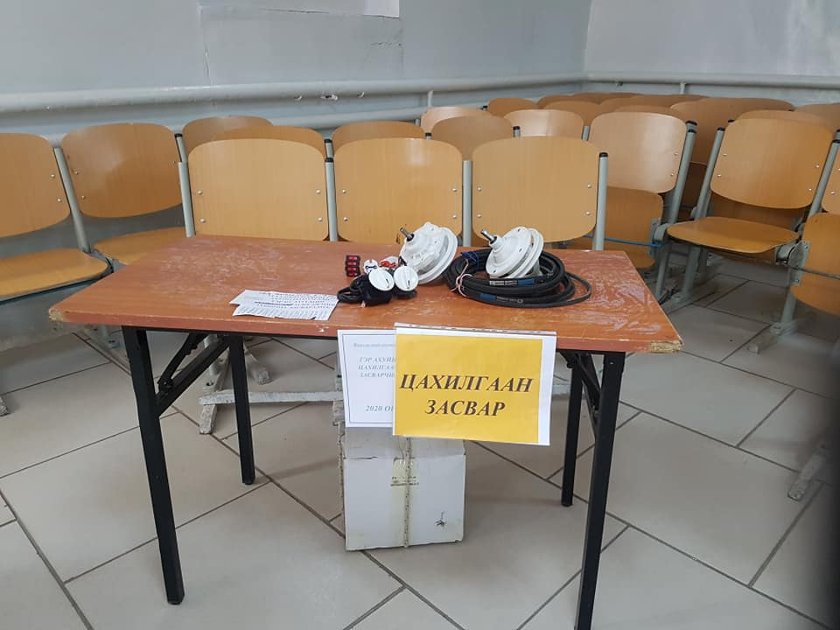
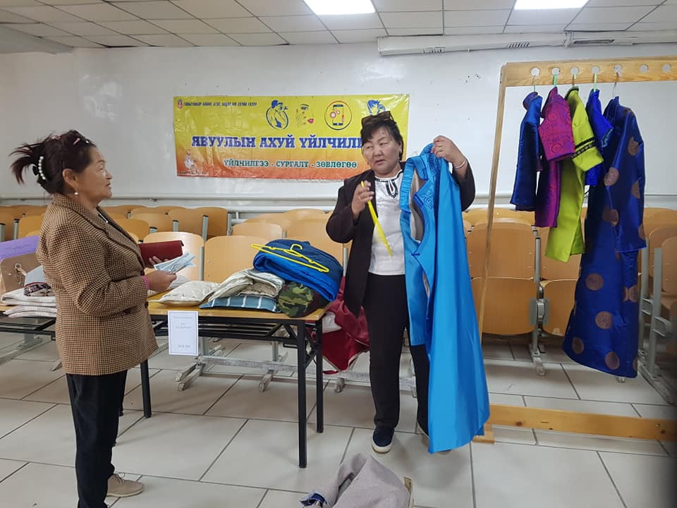
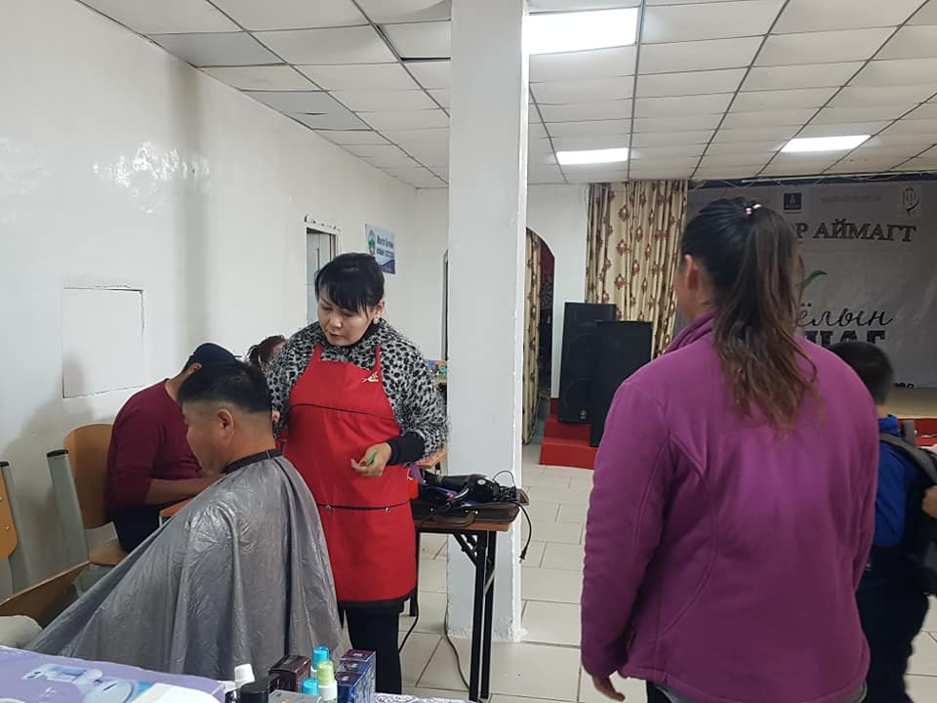
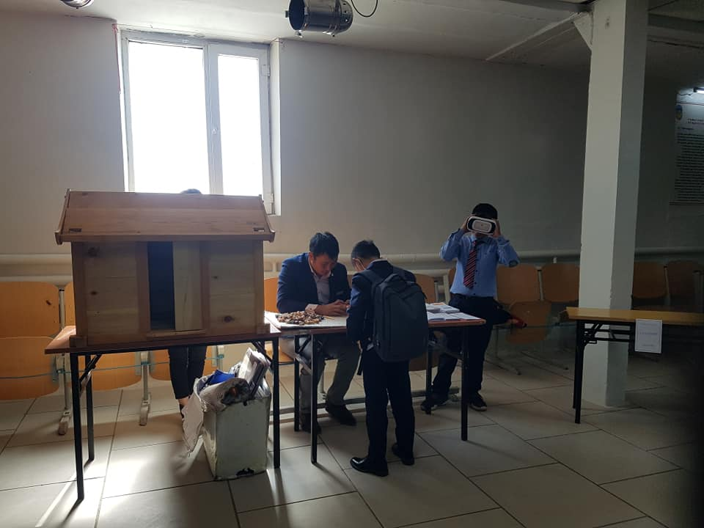
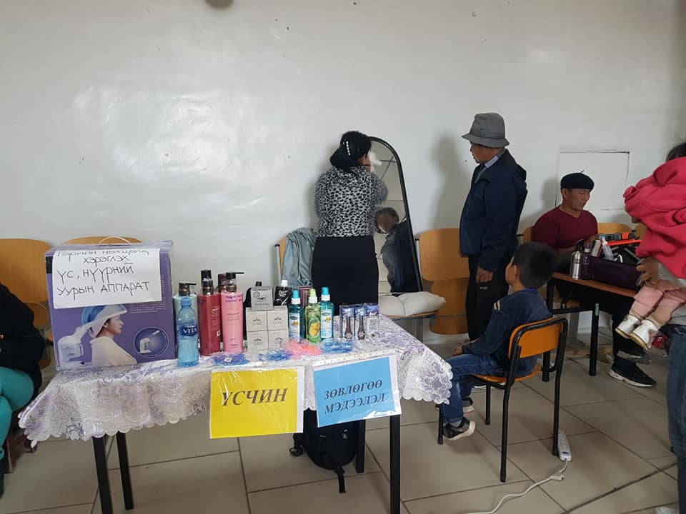
Удирдлага зохион байгуулалтын хүрээнд:
2020 оны 09-р сарын 22-ны өдөр Баянтал сумын Соёлын төвд явуулын үйлчилгээ ирж ард иргэдэд үйлчиллээ.

Slide 3
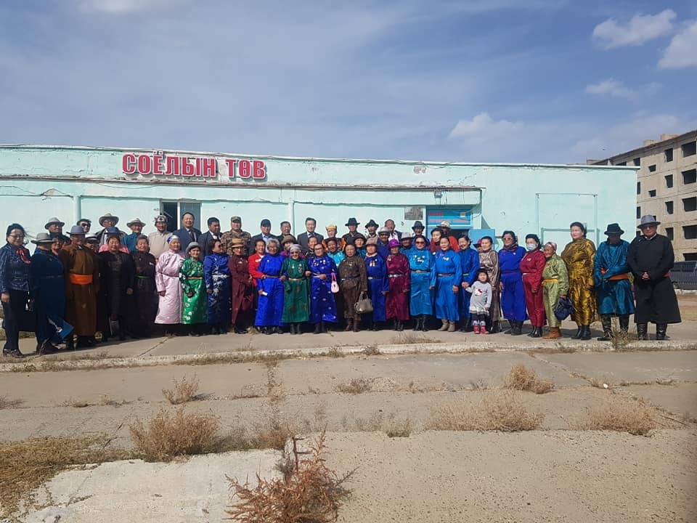
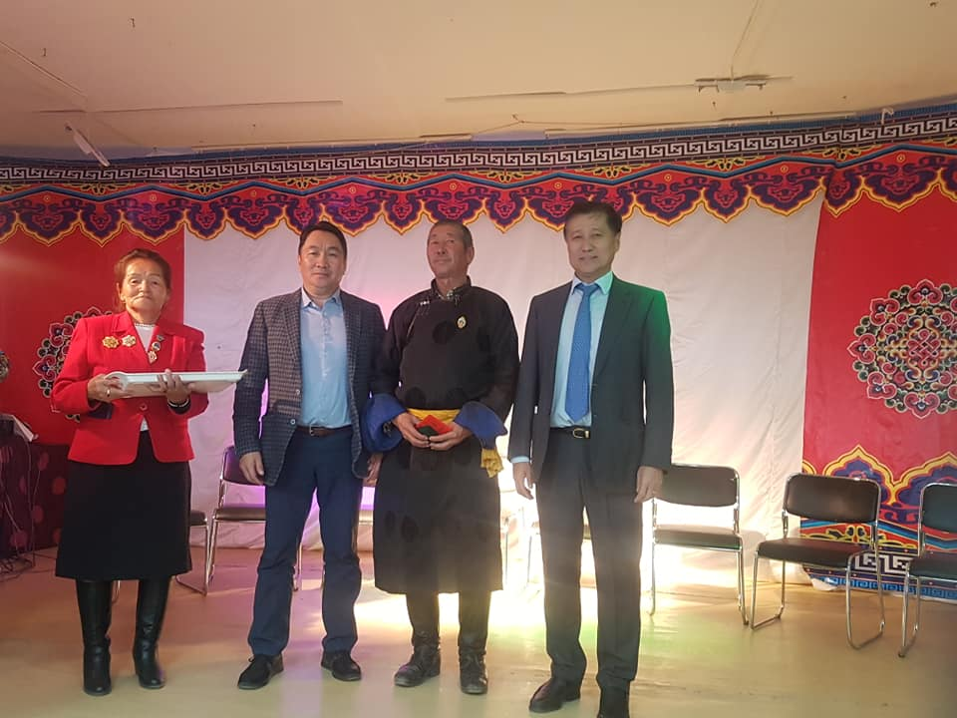
Удирдлага зохион байгуулалтын хүрээнд:
Сумын ахмадын баяр шинэхэн байрандаа сайхан болж өндөрлөв. Баярын өдөр УИХ-ын гишүүн С.Батболд, ХАА-ын дэд сайд Г.Батсуурь нар хүрэлцэн ирж ахмадуудад хүндэтгэл үзүүлэв. Энэ өдөр сумын соёлын төв хүндэтгэлийн концерт тоглож, улс эх орондоо ихийг хийж бүтээсэн ахмад буурлуудад УИХ-ын гишүүн С.Батболд, дэд сайд Г.Батсуурь нар төрийн дээд одон медаль болон салбарын дээд шагналуудыг гардуулсан.

Slide 4
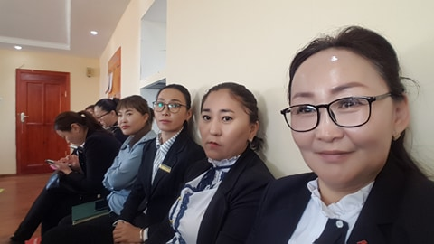
Удирдлага зохион байгуулалтын хүрээнд:
2020 оны 09-р сарын 24-ний өдөр Сумын Иргэдийн Төлөөлөгчдийн хурлын ээлжит 11 дүгээр хуралдаан зохион байгуулагдаж сумын Засаг даргын 2016-2020 онд хэрэгжүүлэх үйл ажиллагааны хөтөлбөр, сумын эдийн засаг нийгмийг 2020 онд хөгжүүлэх үндсэн чиглэлийг тус тус хэлэлцэн үнэлэлт дүгнэлт өгөв.

Slide 5
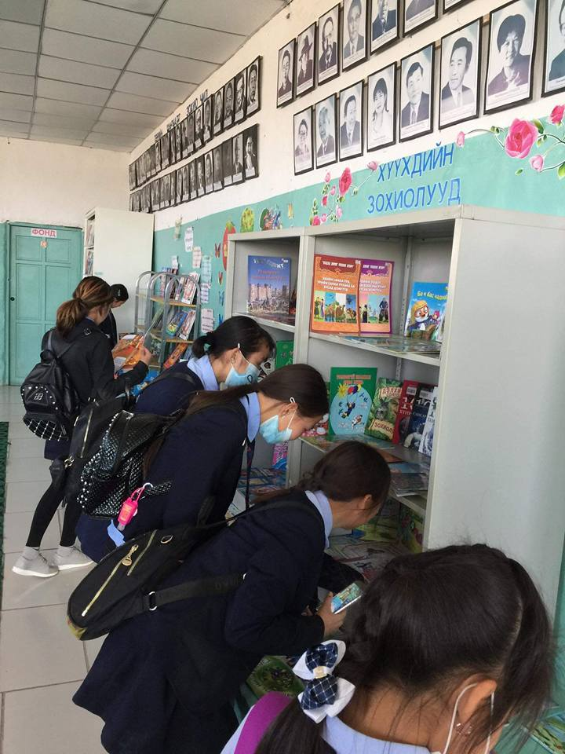
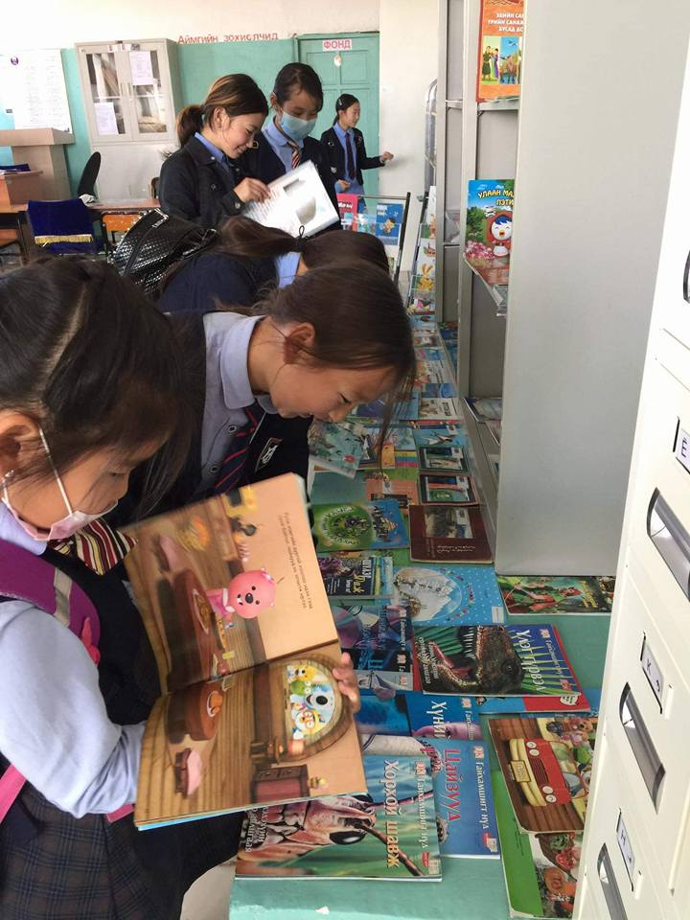
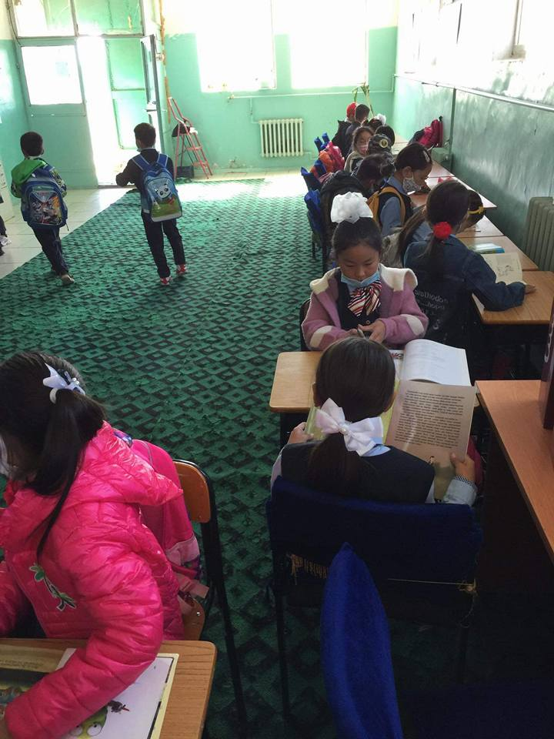
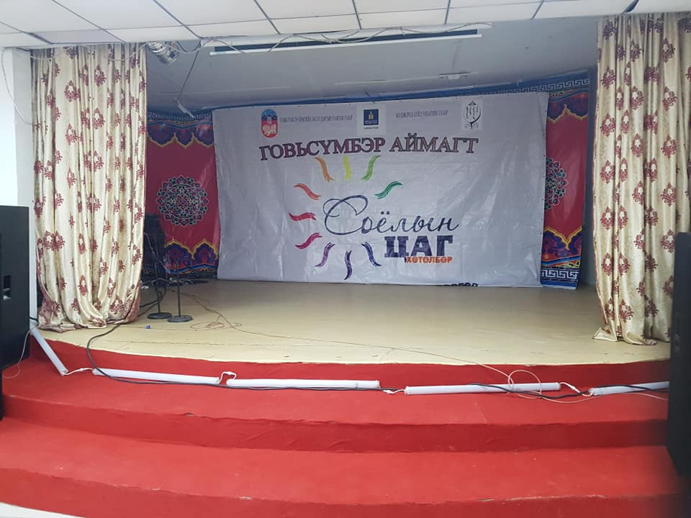
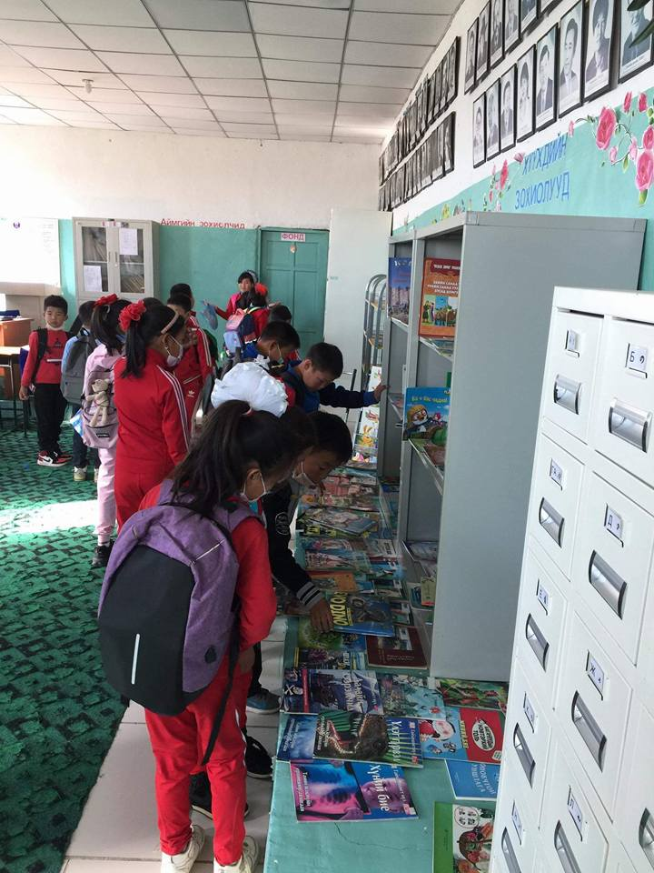
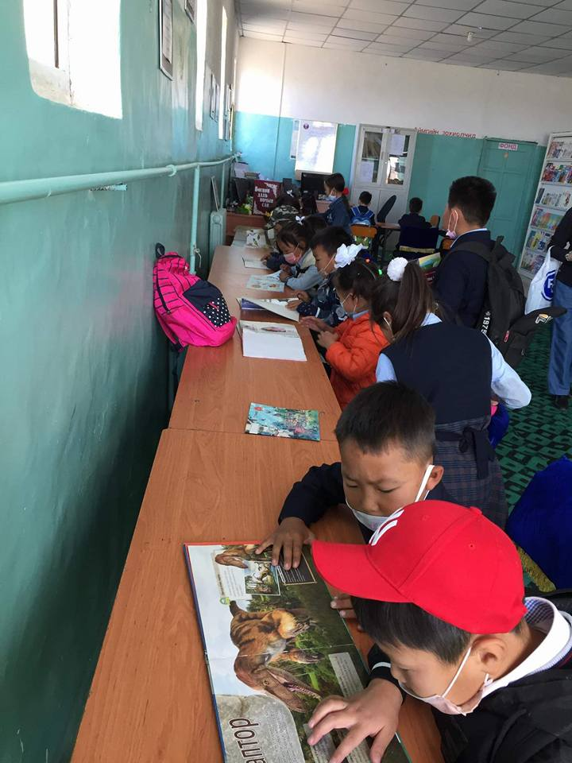
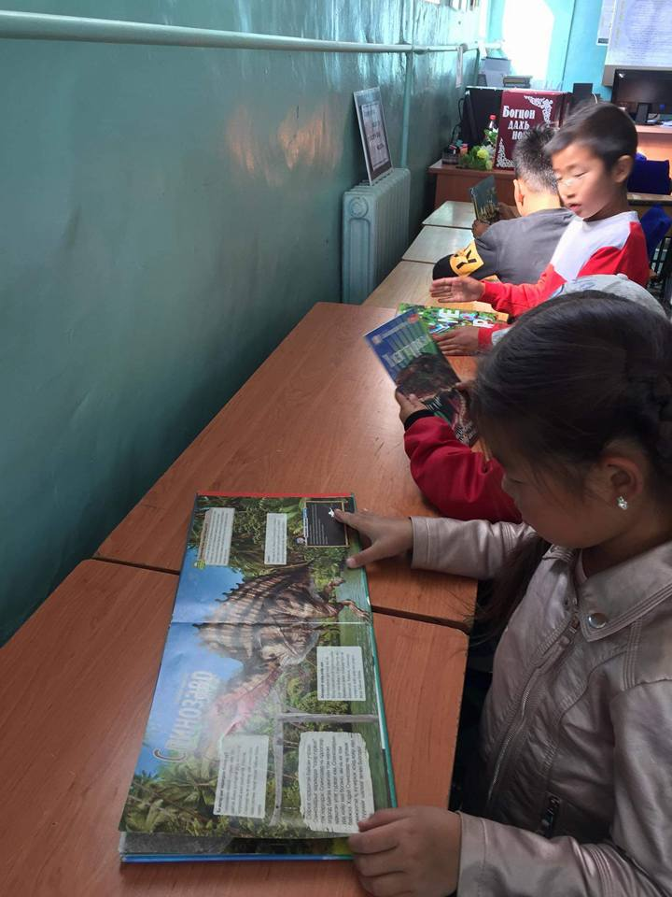
Боловсрол, Эрүүл мэнд, Соёлын салбарын хүрээнд:
"Соёлын цаг" нөлөөллийн аян, "Хязгаар үгүй-НОМ-сэтгэлгээний эрх чөлөө" уриан дор явагдаж буй Номын баяр-2020 арга хэмжээнд сумын ерөнхий боловсролын сургуулийн сурагчид, ард иргэд хамрагдлаа.

Slide 6
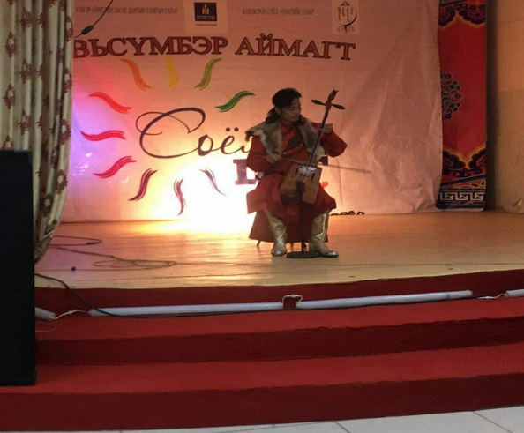
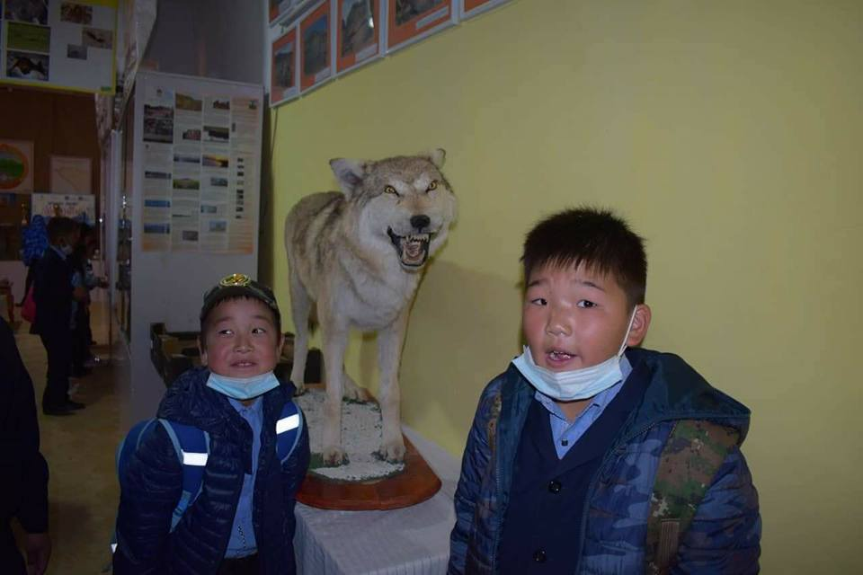
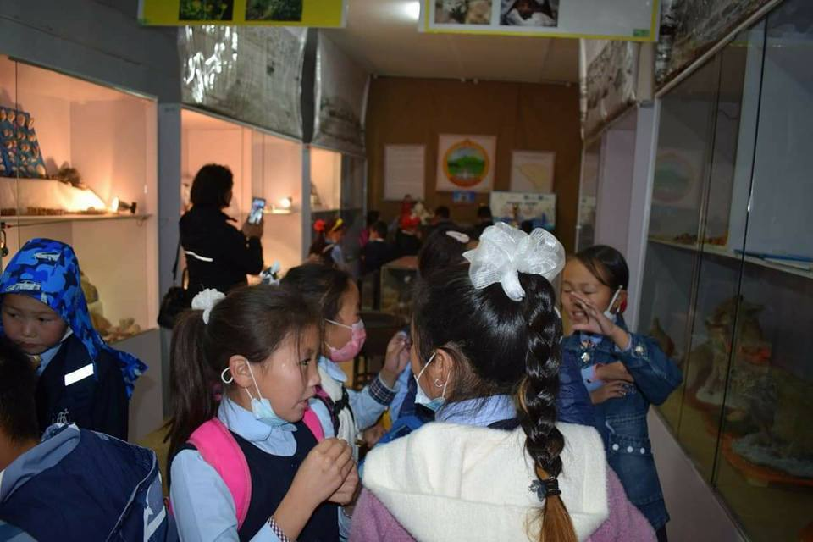
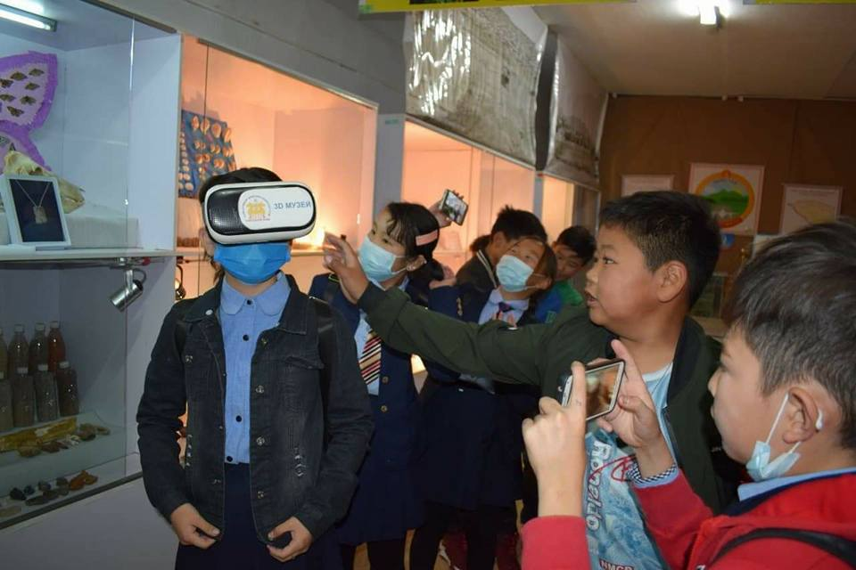
Боловсрол, Эрүүл мэнд, Соёлын салбарын хүрээнд:
Иргэдэд соёл, урлагийн үйлчилгээг ойртуулах, хүртээмжийг нэмэгдүүлэх, соёл, урлагийн байгууллагуудын үйл ажиллагааг сурталчлах, иргэдэд хүргүүлэх зорилгоор “Соёлын цаг” хөтөлбөрийг “Танай суманд- Таны дэргэд” гэсэн уриан дор 2020.09.16-2020.09.23 зохион байгуулагдав.

Slide 7
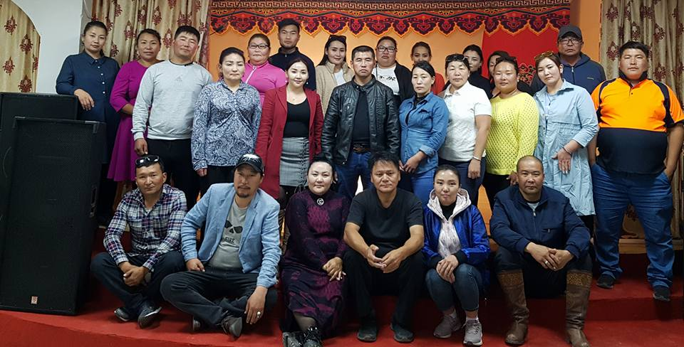
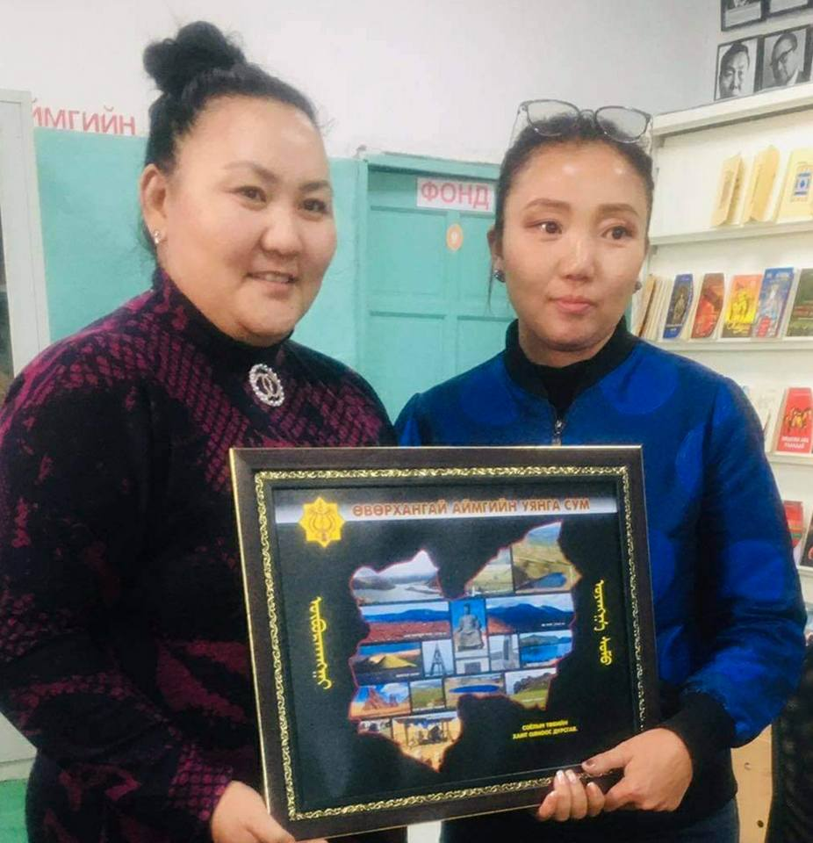
Боловсрол, Эрүүл мэнд, Соёлын салбарын хүрээнд:
Сумын Соёлын төвд Өвөрхангай аймгийн Уянга, Дорноговь аймгийн Айраг сумын Соёлын төвийн хамт олон ирж туршлага солилцож ажиллав.

Slide 8
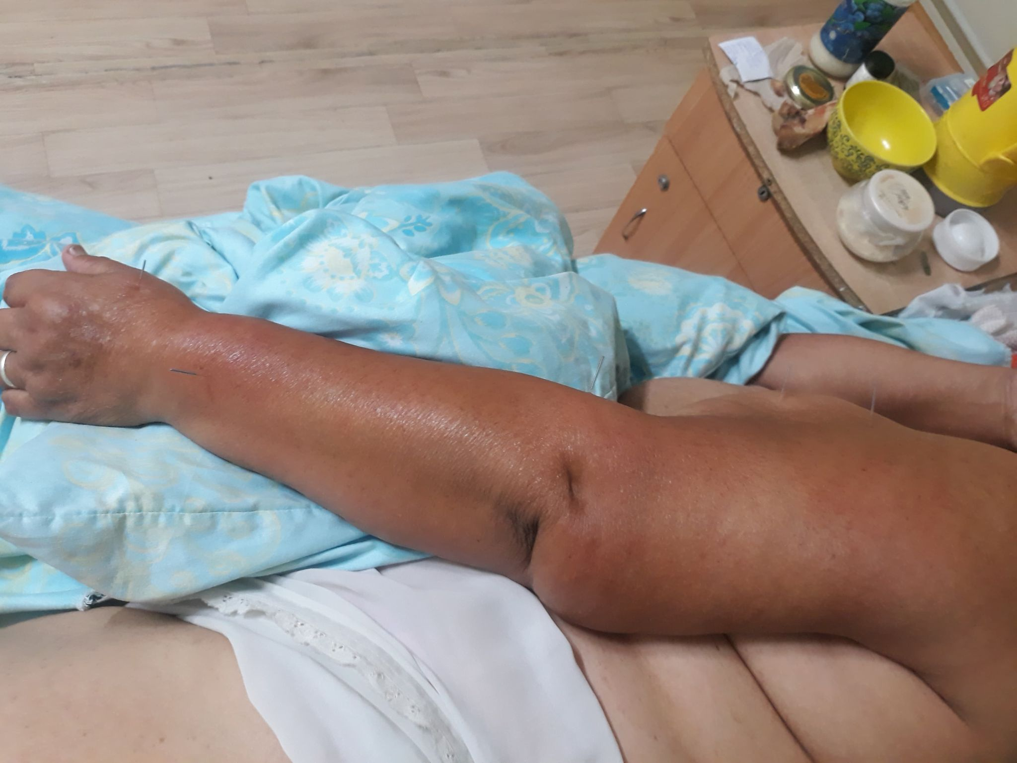
Боловсрол, Эрүүл мэнд, Соёлын салбарын хүрээнд:
Эмнэлгийн тусламж үйлчилгээ:
Нийт үзлэг – 147
Дуудлага нийт - 14
Алсын дуудлага - 6
Ойрын дуудлага – 8
Хэвтэн эмчлүүлсэн үйлчлүүлэгч-4
Яаралтай тусламжийн тасгаар үйлчлүүлсэн үйлчлүүлэгч -25
Осол гэмтэл-2
Хяналтанд авсан жирэмсэн - 0
Төрсөн эхийг хяналтанд авч вакцинд хамруулсан-0
Вакцинд хамрагдсан 0-5 насны хүүхэд- 0
Тарваган тахлын вакцинд хамруулсан -0

Slide 9
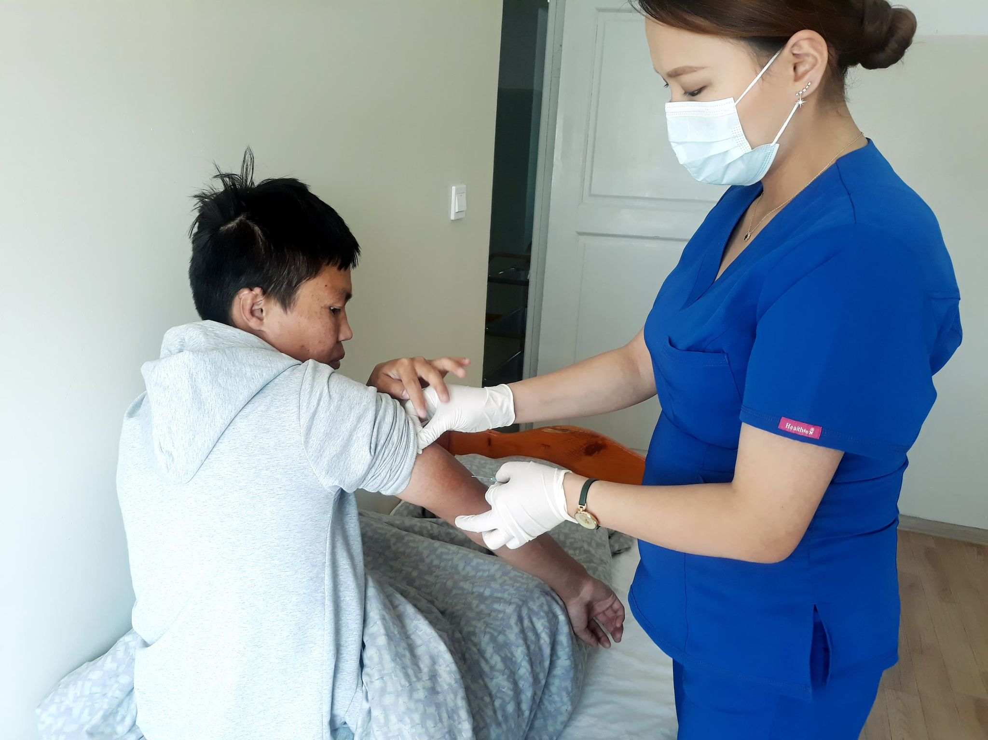
Боловсрол, Эрүүл мэнд, Соёлын салбарын хүрээнд:
Өдрийн эмчилгээ-5
Сэргээн засах эмчилгээ-2
Гэрийн тусламж үйлчилгээ-2
Оношлогоо шинжилгээ- 50 хүнд 11 нэр төрлийн шинжилгээ хийгдсэн байна.

Slide 10
Нийгмийн эрүүл мэндийн чиглэлээр:
Боловсрол, Эрүүл мэнд, Соёлын салбарын хүрээнд:
- Covid-19 өвчнөөс урьдчилан сэргийлэх дархлааг дэмжих зөвлөмж сануулга анхааруулга цуврал сурталчилгааны материал гарын авлага тарааж, Баянтал 1-р багийн групт болон бусад байгууллагын групт өдөр болгоны нөхцөл байдлын мэдээг цаг алдалгүй хүргэж байна. Нийт давхардсан тоогоор 157 гаруй иргэний халууныг үзэж зөвлөмж зөвлөгөө өгөөд байна.
- Хүдрийн үйлдвэрийн 44 ажилчдад урьдчилан сэргийлэх үзлэгийг хийсэн.
-Сумын нутаг дэвсгэрээр дайран өнгөрсөн Хятад иргэдийн буудалласан газарт ариутгал халдваргүйжүүлэлтийг цаг тухайд нь хийлээ.
Сургууль цэцэрлэгийн хүүхдийн шээс, цагаан хорхойны шинжилгээ үргэлжлүүлэн авч, урьдчилсан сэргийлэх үзлэгийг цаг тухайд нь хийж ажиллаж байна.

Slide 11
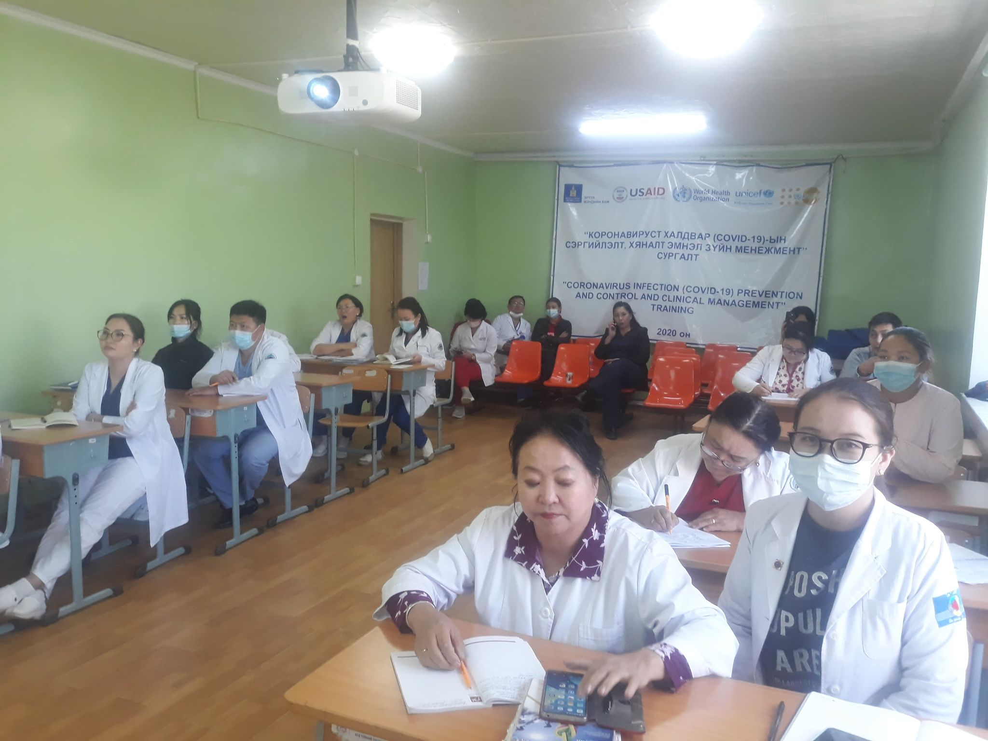
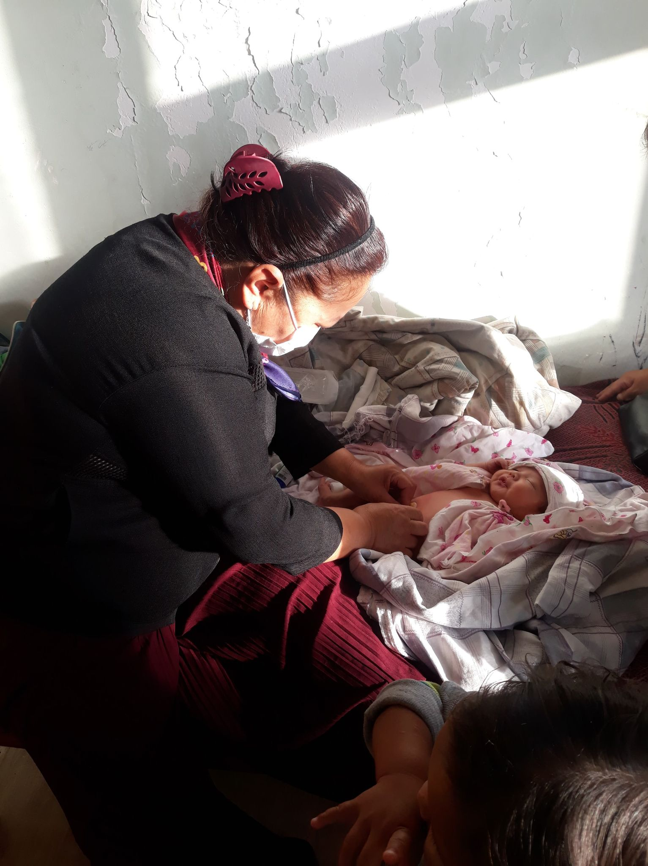
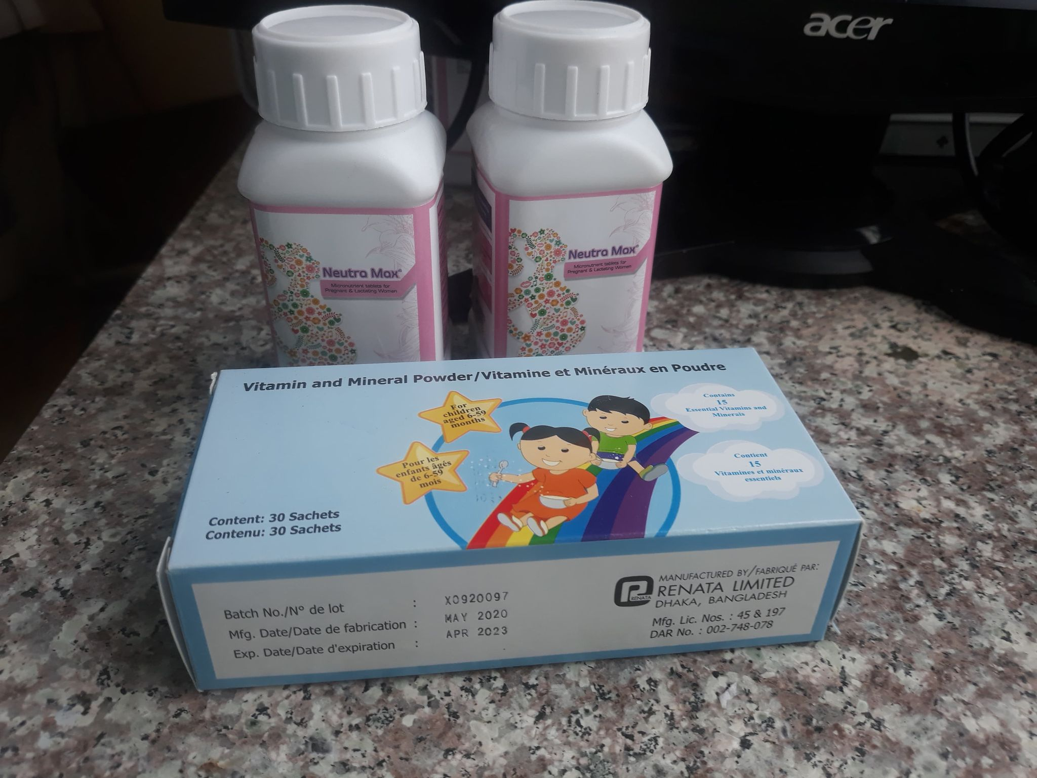
Боловсрол, Эрүүл мэнд, Соёлын салбарын хүрээнд:
“Элэгний өмөнгийн урьдчилан сэргийлэх болон оношилгоо эмчилгээ” 2 хоногийн сургалтанд сууж мэдээлэл авлаа.
Баянтал эрүүл мэндийн төвийн цахим хуудсаар дамжуулан, Ковид – 19 цар тахал болон осол гэмтэл, халдварт, халдварт бус өвчнүүдийн талаар зөвлөмжүүдийг зурган болон бичвэр хэлбэрээр ард иргэдэд хүргэж эхлээд байна.
Шинээр төрсөн эх, нярайг үзэх ёстой эргэлт, үзлэгийг хуваарийн дагуу хийж байна.
6-59 сартай хүүхдүүд болон, жирэмсэн, хөхүүл эхчүүдэд Олон найрлагат бичил тэжээлийг олгож эхэлсэн. Одоогоор 3 эх, 10 хүүхдэд ОНБТ очоод байна.

Slide 12
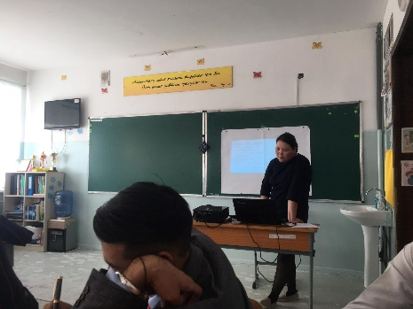
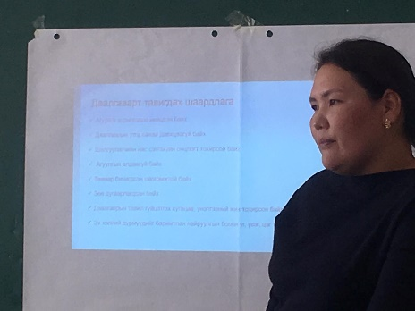
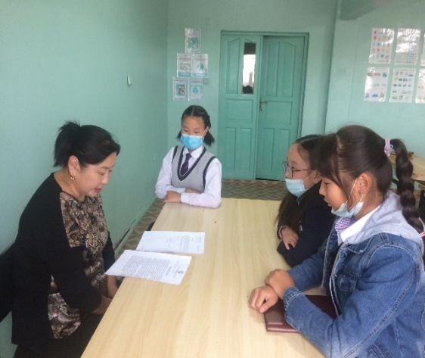
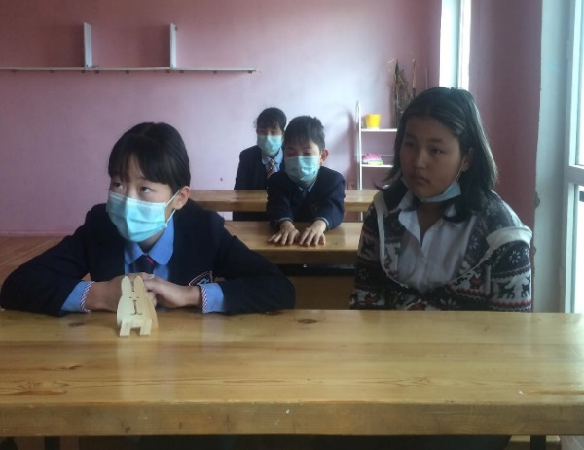
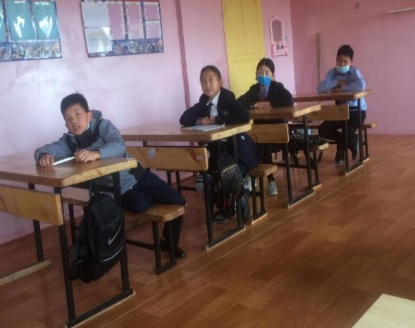
Боловсрол, Эрүүл мэнд, Соёлын салбарын хүрээнд:
Говьсүмбэр аймгийн 1-5 жил ажилласан залуу багш нарын сургалтанд математик, физикийн багш О.Нарантуяа, биеийн тамирын багш С.Сод-Эрдэнэ нар хамрагдан үнэлгээний арга зүйн чиглэлээр суралцлаа.
09 дүгээр сарын 21-25-ны өдрүүдэд сургуулийн нийгмийн ажилтан Т.Алгирмаа 6-9-р ангийн сурагчдад сэтгэл зүйн нөлөөллийн сургалтыг хийлээ

Slide 13
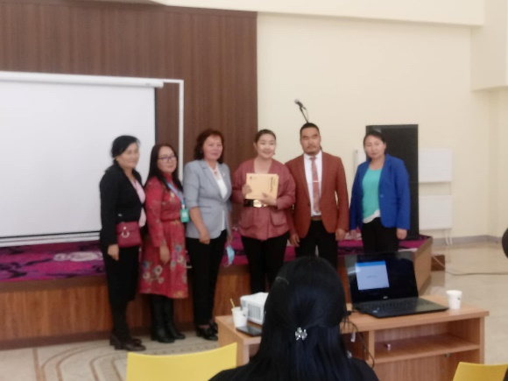
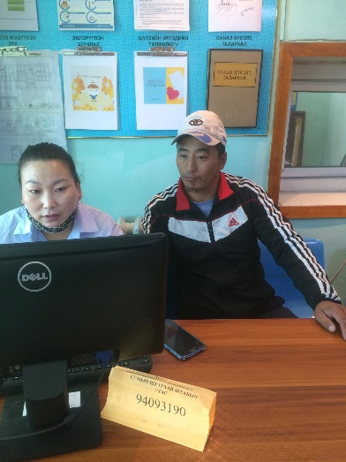
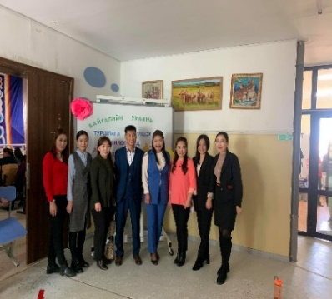
Боловсрол, Эрүүл мэнд, Соёлын салбарын хүрээнд:
Говьсүмбэр аймгийн ЕБС-иудын захирал, сургалтын менежерүүд, СӨБ-ын эрлэгч, арга зүйчдийн “TERELJ CUMP” кембриджийн сургалттай сургуулийн туршлага судлах үйл ажиллагаанд захирал Б.Соёлоо, сургалтын менежер Д.Өсөхбаяр нар оролцсон.
Сумын шуурхай штабын жижүүрийн үүрэгт ажлыг хуваарьт хугацаандаа тогтмол үр дүнтэй хийж гүйцэтгэсээр байна.
Говьсүмбэр аймгийн Сүмбэр сумын 5-р сургуульд зохион байгуулагдсан Байгалийн ухааны хичээлээр туршлага түгээх үйл ажиллагаанд хими биологийн багш Д.Одонтуяа, физикийн багш О.Нарантуяа, бага ангийн багш Г.Мөнхчимэг нар оролцож, туршлага судаллаа.

Slide 14
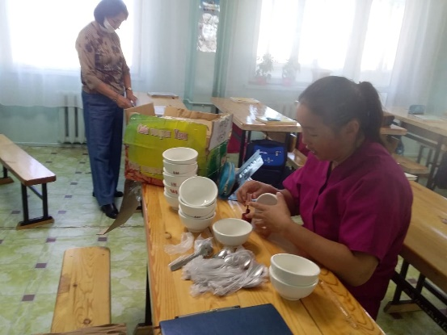
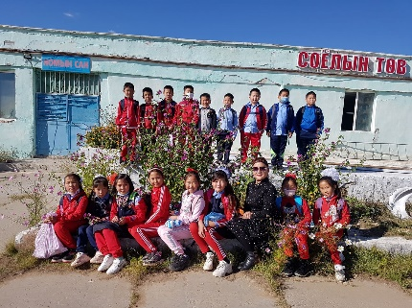
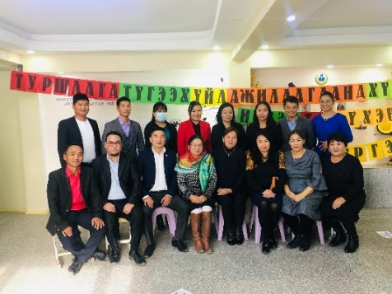
Боловсрол, Эрүүл мэнд, Соёлын салбарын хүрээнд:
2020 оны 09 дүгээр сарын 23-ны өдөр тэргүүлэх зэрэгтэй багшийн туршлага түгээх үйл ажиллагааг хөгжмийн хичээлээр өөрийн сургуульд амжилттай зохион байгууллаа. Уг арга хэмжээнд БСУГ, Шивээговь сумын 3-р сургууль, Сүмбэр сумын 1,2,5-р сургуулиуд тус тус оролцлоо.

Slide 15
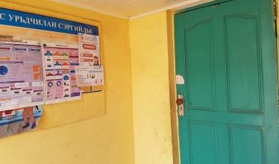
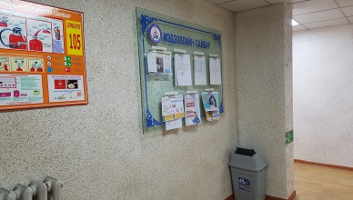
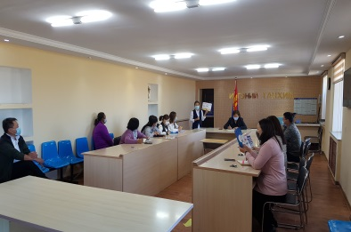
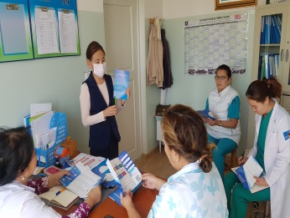
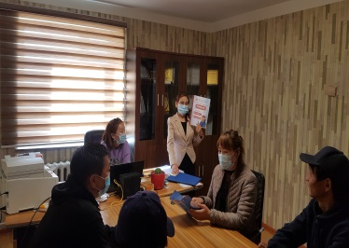
Хөдөлмөр халамжийн үйлчилгээгий ажлын хүрээнд:
Халамжийн тэтгэвэр тэтгэмж хугацаандаа олгогдож байна. Орон сууцны хөлс түлээ нүүрсний үнийн хөнгөлөлтийг 8 хүнд 1120,0 мян. төгрөг олгосон.
Хүнсний эрхийн бичгийн үйлчилгээнд 8 өрхийн 44 хүн хамрагдаж, нийт 992,0 мян. төгрөгний хүнсний барааг Баяндэлгэр дэлгүүрээр олгосон байна.
Халамжийн үйлчилгээг цахим хэлбэрт шилжүүлэх сарын аяны хүрээнд 13 албан байгууллагын албан хаагчид, иргэд зэрэг нийт 127 иргэнд мэдээлэл хүргэж, гарын авлага 50 ширхэгийг олгосон байна. Жирэмсэн эхийн тэтгэмж, 0-3 хүртэлх насны хүүхдээ асарч байгаа эхийн тэтгэмж, Алдарт эхийн одонгоор шагнагдсан эхчүүдэд олгох тэтгэмж зэрэг үйлчилгээ авч байгаа 60 иргэний харилцах дансыг цахим системд холбож өгснөөр тэтгэмж олголт цахимаар хийгдсэн байна.

Slide 16
Хөдөө аж ахуй, мал эмнэлгийн салбарын хүрээнд:
Өвөлжилтийн бэлтгэл хангах ажлын хүрээнд бэлчээр чөлөөлөх ажлыг ЗДТГ, БЗД нар, мал эмнэлгийн улсын байцаагч, сумын цагдаагийн хэсэг, иргэдтэй хамтран 12 удаа зохион байгуулж давхардсан тоогоор 83 отрын малчин өрхийг гаргасан.
Аймгийн ХХАА-н мэргэжилтэнтэй хамтарч сумын бэлчээрийн даац тодорхойлсон. Аймгийн хэмжээнд отор нүүдэл хүлээн авах боломжгүй бэлчээрийн даац 3-4 дахин хэтэрсэн гэсэн дүгнэлт гарсан.
ХААХҮЯ-наас ирүүлсэн зөвлөмжийн дагуу өвс тэжээл бэлтгэх зөвлөмжийг 56 малчин өрхөд хүргэсэн.
Хувиараа өвс худалдан авах малчдын захиалга авахад 2130 боодол өвсний захиалга ирүүлсэн байна.
Аймгийн ХХАА-н газрын бүрэлдэхүүнтэй , сумын мал эмнэлгийн нэгж, улсын байцаагчтай хамтран малчидтай 2 удаа зөвлөгөөн зохион байгуулахад 43 малчин хамрагдсан.
Хуулийн хугацаанд 46 малчин өрхийн ноос тушаасан баримтыг хүлээн авч, архивын нэгж үүсгэн аймгийн ХХАА-н газарт хүргүүлж, малчид ноосны урамшуулалд хамрагдах нөхцөлийг бүрдүүлсэн.
Орон нутагтаа явуулын ахуй үйлчилгээний ажлыг зохион байгуулж 65 иргэн үйлчлүүллээ.
“Говийн бүсийн аймгууд” –ын дунд зохион байгуулагдсан “ бэлчээрийн доройтлыг бууруулж, менежментийг сайжруулах, малын гаралтай бүтээгдэхүүний гадаад зах зээлийг нэмэгдүүлэх нь” сэдэвт сургалтанд хамрагдсан.

Slide 17
АНХААРАЛ ХАНДУУЛСАНД БАЯРЛАЛАА

